Slide 1
Project 2 L.EIC – IART
Melissa Nízero Cuna up202209735
Tomás Ferreira da Costa up202305348

Slide 2
customer
name and short description of the customer
name and role of the contact person

Slide 3
Gestão de Burnout em Empresas
Esgotamento profissional é um problema crescente que afeta a saúde mental dos colaboradores e a produtividade das organizações. O problema central é a incapacidade das empresas em detetar sinais precoces de stress extremo antes que estes resultem em baixas médicas prolongadas, pedidos de demissão ou uma queda drástica na performance da equipa.
Neste cenário de consultoria, o problema é identificado como um low-hanging fruit porque existem indicadores comportamentais e operacionais como excesso de horas e falta de pausas) que, se analisados corretamente, podem prever o risco antes do colapso

Slide 4
available data
Tabela de Colaboradores (Entidade: Perfil)
Descrição: Dados básicos para identificar o contexto de cada trabalhador.
Campos sugeridos: ID do colaborador, departamento (ex: TI, Vendas, RH), cargo e anos de antiguidade na empresa.
Tabela de Atividade Laboral (Entidade: Desempenho)
Descrição: Registos de carga de trabalho extraídos de sistemas de gestão de projetos ou de pontos.
Campos sugeridos: Horas trabalhadas por semana, número de horas extraordinárias, e média de horas diárias passadas em reuniões.
Tabela de Descanso e Assiduidade (Entidade: Bem-estar)
Descrição: Dados sobre os períodos de recuperação e histórico de saúde do colaborador.
Campos sugeridos: Dias decorridos desde as últimas férias, número de dias de falta/baixa médica nos últimos 6 meses e dias de folga gozados.
Tabela de Inquéritos "Pulse" (Entidade: Feedback)
Descrição: Resultados de micro-questionários semanais anónimos sobre o estado de espírito.
Campos sugeridos: Nível de stress auto-reportado (escala 1-5) e nível de motivação (escala 1-5).

Slide 5
solution overview
Dashboard Web para visualização de métricas de saúde organizacional;
Modelo de Machine Learning para classificação de risco de burnout;
Interface de suporte à decisão com sugestões de intervenção (ex: pausas obrigatórias);
Foco na prevenção proativa em vez da reação tardia.

Slide 6
predictive model
Descrição do Modelo: "O modelo consiste num classificador que analisa padrões de comportamento laboral e indicadores de bem-estar para categorizar o risco de exaustão profissional de cada colaborador.“
Variável Alvo: Risco de Burnout (Escala: Baixo, Médio, Elevado).
Atributos Principais: Horas extra, intervalo entre férias, satisfação reportada e volume de reuniões.

Slide 7
empirical study: setup
Summary of Experimental Setup: O ambiente de teste foi desenvolvido em Python, utilizando bibliotecas como Pandas para manipulação de dados e Scikit-Learn para o treino e avaliação do modelo de Machine Learning
O objetivo é avaliar a capacidade do modelo em classificar corretamente o risco de burnout (Baixo, Médio ou Elevado)
Artificial Data Generated: Foram gerados 1000 registos sintéticos de colaboradores fictícios para simular um cenário real
Lógica da Geração: Criou-se uma correlação estatística onde valores elevados em "Horas Extra" e um elevado número de "Dias desde as últimas férias" aumentam a probabilidade da variável alvo ser "Risco Elevado".
Model Evaluation Process: Os dados gerados foram divididos em dois conjuntos distintos: Treino (80%), usado para o modelo aprender os padrões de stress, e Teste (20%), usado para verificar a precisão do modelo em casos que ele nunca "viu" antes
Evaluation Measures (Métricas de Avaliação): Precisão (Precision): Para garantir que os alertas de burnout são verdadeiros.
Revocação (Recall): Para garantir que o sistema não falha ao detetar colaboradores que estão realmente em risco.
F1-Score: Para obter uma métrica equilibrada de desempenho global
Performances Estimation Methodology: Utilizou-se a técnica de Hold-out (divisão treino/teste) ou K-Fold Cross-Validation (ex: 5-fold) para garantir que os resultados do modelo são consistentes e não dependem de uma escolha aleatória específica dos dados

Slide 8
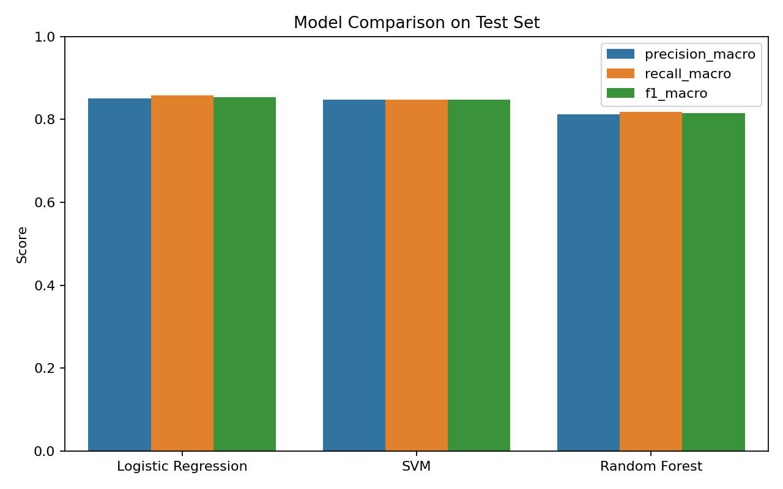
empirical study: results
Best model: Logistic Regression (F1 macro = 0.854)
Evaluation: 80/20 Hold-out split with 200 test records
SVM achieved a very similar performance (F1 macro = 0.848)
The Medium class had more confusion because it is the transition zone
Algorithm | Precision | Recall | F1-Score
Logistic Regression | 0.851 | 0.858 | 0.854
SVM | 0.848 | 0.848 | 0.848
Random Forest | 0.813 | 0.818 | 0.815

Slide 9
stakeholders
Direção de RH: Para validar as métricas de bem-estar.
Gestores de Equipa: Para implementar as intervenções sugeridas.
Departamento de TI/Segurança: Para garantir a integração com sistemas de gestão de projetos e proteção de dados.
Representantes dos Colaboradores/Sindicato: Para garantir a aceitação ética da monitorização.

Slide 10
expected challenges during development and deployment
technical
Garantir a qualidade e limpeza dos dados provenientes de diferentes fontes (ex: inquéritos vs. registos de horas)
organizational
Resistência dos colaboradores por medo de "vigilância" ou de que os dados de stress sejam usados negativamente na avaliação de desempenho

Slide 11
unavailable data
Dados biométricos: (Frequência cardíaca, qualidade do sono via wearables) que dariam uma visão fisiológica real do stress.
Fatores externos: Contexto familiar ou problemas pessoais (dados privados e de difícil recolha ética).
Desafio: A recolha destes dados envolve questões críticas de privacidade e custos de hardware.

Slide 12
ethical risks
Privacidade: Risco de exposição de dados sensíveis de saúde mental.
Discriminação: O modelo pode ser mal utilizado para "filtrar" colaboradores em vez de os apoiar.
Vigilância Excessiva: Criação de um ambiente de desconfiança se os colaboradores sentirem que todos os seus passos são monitorizados para calcular um "score".

